Slide 1
SOUTENANCE DE MÉMOIRE
Conception et réalisation d'une plateforme web intégrée
de gestion et de promotion des actions sociales de l'ONG BUSOLA
En vue de l'obtention du diplôme de Licence Professionnelle — Informatique de Gestion
Notes:
Excellence Monsieur le Président du Jury, Honorables membres du Jury, chers parents, amis et invités,
Bonjour, et veuillez recevoir nos sincères salutations. Soyez les bienvenus dans cette salle pour la soutenance de notre mémoire de fin de formation en Licence Professionnelle.
Permettez-nous d'introduire nos propos par de chaleureux mots de remerciements pour l'intérêt que vous portez à nos travaux, ainsi que pour votre disponibilité à les juger malgré vos nombreuses occupations. Chers parents, chers amis, chers invités, nous vous remercions d'avoir répondu présents à notre invitation.

Slide 2

RÉPUBLIQUE DU BÉNIN
Ministère de l'Enseignement Supérieur et de la Recherche Scientifique (MESRS)
Université de Parakou (UP) — Institut Universitaire de Technologie de Parakou (IUT)
MÉMOIRE DE FIN DE FORMATION EN LICENCE PROFESSIONNELLE
23ème Promotion • Domaine : Gestion • Spécialité : Informatique de Gestion
THÈME
Conception et réalisation d'une plateforme web intégrée de gestion et de
promotion des actions sociales de l'ONG BUSOLA
Réalisé par :
Bhilal CHITOU & Jolidon HOUNGUE
MAÎTRE DE STAGE
MAÎTRE DE MÉMOIRE
Fadel KASSALI
Gérauld KAKI
Dr Meton Meton ATINDEHOU
Enseignant à l'IUT Parakou
PLATEFORME WEB ONG BUSOLA
2
Notes:
Excellence Monsieur le Président du Jury, Honorables membres du Jury,
Après trois années de formation à l'Institut Universitaire de Technologie de Parakou, nous avons l'honneur de vous présenter aujourd'hui nos travaux de fin de formation, réalisés par Bhilal CHITOU et Jolidon HOUNGUE, sous la supervision de Monsieur Fadel KASSALI et Gérauld KAKI comme maîtres de stage, et du Docteur Meton Meton ATINDEHOU comme maître de mémoire.
Notre thème porte sur la conception et la réalisation d'une plateforme web intégrée de gestion et de promotion des actions sociales de l'ONG BUSOLA. Nous espérons, au terme de cette présentation, recueillir vos observations et suggestions.

Slide 3
01
Présentation du lieu de stage
02
Étude de l'existant
SOMMAIRE
03
Modélisation du système futur
Plan de la
présentation
04
Mise en œuvre de l'application
05
Présentation de l'application & tests
Conclusion & perspectives
PLATEFORME WEB ONG BUSOLA
3
Notes:
Pour la clarté de notre exposé, nous avons articulé notre présentation autour de cinq axes.
Nous commencerons par une présentation du lieu de stage, puis nous dresserons l'étude de l'existant qui a motivé notre projet. Nous poursuivrons avec la modélisation du système futur, avant de détailler la mise en œuvre technique de l'application. Nous terminerons par une présentation de l'application elle-même, suivie de nos conclusions et perspectives.

Slide 4
I
Introduction
Contexte, problématique, objectifs et structure d'accueil
Notes:
Nous entamons donc notre présentation par l'introduction générale de notre travail : son contexte, la problématique qui en découle, nos objectifs de recherche, ainsi qu'une présentation de notre structure d'accueil.

Slide 5
INTRODUCTION
Contexte et justification
La 4ᵉ révolution industrielle fait du numérique un moteur de changement social, porté au Bénin par le PAG 2021-2026.
« Pour une organisation de la société civile, exister numériquement, c'est avant tout exister aux yeux du monde pour mieux servir ses bénéficiaires. »
Le développement communautaire reste pourtant sous-exploité par la transformation digitale, contrairement à la santé ou la finance.
Pour une ONG, exister numériquement, c'est exister aux yeux du monde pour mieux servir ses bénéficiaires — la vision portée par BUSOLA.
Vision de l'ONG BUSOLA
PLATEFORME WEB ONG BUSOLA
5
Notes:
La quatrième révolution industrielle fait aujourd'hui du numérique un puissant moteur de changement social, une dynamique portée au Bénin par le Plan d'Action du Gouvernement 2021-2026.
Cependant, si des secteurs comme la santé ou la finance ont largement amorcé leur transformation digitale, le développement communautaire reste, lui, sous-exploité par cette révolution.
Or, pour une organisation de la société civile, exister numériquement, c'est avant tout exister aux yeux du monde pour mieux servir ses bénéficiaires. C'est précisément la vision portée par l'ONG BUSOLA, qui nous a accueillis pour ce projet.

Slide 6

INTRODUCTION
Problématique
Fondée en 2020 à Parakou, BUSOLA mène un travail de terrain remarquable pour l'autonomisation des femmes et l'épanouissement des jeunes (DSSR, VBG, Paix et Cohésion Sociale, Leadership).
« Malgré un impact réel, l'organisation se heurte à un mur de silence numérique : information dispersée, visibilité limitée, témoignages difficiles à capitaliser. »
Constats clés
• Aucune présence numérique structurée
• Gestion dispersée : tableurs, messagerie
Comment transformer des actions de terrain souvent invisibles en une vitrine d'impact accessible partout et à tout moment ?
• Aucun canal automatisé vers les abonnés
PLATEFORME WEB ONG BUSOLA
6
Notes:
Fondée en 2020 à Parakou, BUSOLA mène un travail de terrain remarquable en faveur de l'autonomisation des femmes et de l'épanouissement des jeunes, à travers des actions en santé sexuelle et reproductive, en lutte contre les violences basées sur le genre, ou encore en faveur de la paix et de la cohésion sociale.
Mais malgré cet impact réel, l'organisation se heurte à un véritable mur de silence numérique : une information dispersée, une visibilité limitée, et des témoignages difficiles à capitaliser. Concrètement, nous avons constaté l'absence de présence numérique structurée, une gestion éclatée entre tableurs et messagerie, et aucun canal automatisé vers les abonnés.
Cela nous a conduits à la question suivante : comment transformer des actions de terrain souvent invisibles en une vitrine d'impact accessible partout et à tout moment ?

Slide 7




INTRODUCTION
Objectifs de la recherche
Objectif général
Concevoir et déployer une solution web complète qui centralise la gestion administrative et amplifie la portée des actions de l'ONG BUSOLA.
Architecture full-stack robuste pour une gestion fluide et sécurisée des données
Un CMS sur mesure pour publier de façon autonome actualités, projets et témoignages
Un mécanisme d'interaction communautaire : newsletter automatisée pour les abonnés
Des outils de suivi d'audience pour orienter la stratégie de communication
PLATEFORME WEB ONG BUSOLA
7
Notes:
Pour répondre à cette problématique, nous nous sommes fixé comme objectif général de concevoir et déployer une solution web complète qui centralise la gestion administrative de l'ONG et amplifie la portée de ses actions.
Cet objectif général se décline en quatre objectifs spécifiques : la mise en place d'une architecture full-stack robuste pour une gestion fluide et sécurisée des données ; un CMS sur mesure permettant à l'ONG de publier de façon autonome ses actualités, projets et témoignages ; un mécanisme d'interaction communautaire, via une newsletter automatisée pour les abonnés ; et enfin des outils de suivi d'audience pour orienter la stratégie de communication de l'ONG.

Slide 8
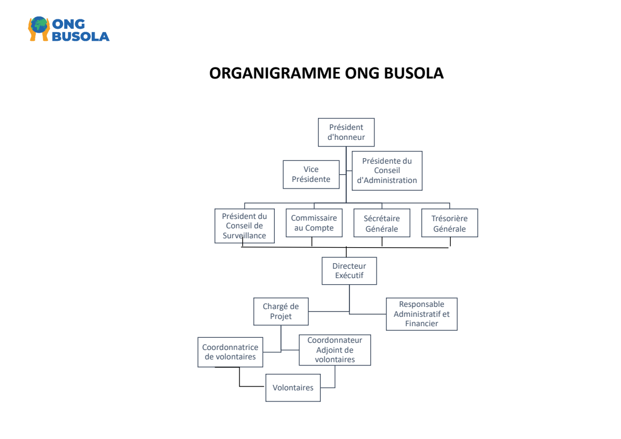
CHAPITRE 1 — LIEU DE STAGE
L'ONG BUSOLA
BUSOLA (Bien-être, Union, Solidarité, Orientation et Liberté d'Action) est une organisation à but non lucratif basée à Parakou, fondée en 2020. Sa devise : « Changer des vies, inspirer l'avenir. »
5 axes stratégiques d'intervention
1
Santé et Droits Sexuels et Reproductifs (SDSR)
2
Prévention et réponse aux Violences Basées sur le Genre (VBG)
3
Leadership, éducation et autonomisation
Figure — Organigramme de l'ONG BUSOLA
4
Paix, cohésion sociale et citoyenneté
Stage : 3 mois — Conception et développement du site web officiel de l'ONG BUSOLA
5
Protection de l'environnement
PLATEFORME WEB ONG BUSOLA
8
Notes:
Notre stage de trois mois s'est déroulé au sein de l'ONG BUSOLA, un acronyme qui signifie Bien-être, Union, Solidarité, Orientation et Liberté d'Action. C'est une organisation à but non lucratif basée à Parakou, fondée en 2020, dont la devise est : « Changer des vies, inspirer l'avenir ».
Son intervention s'articule autour de cinq axes stratégiques que vous pouvez voir à l'écran : la santé et les droits sexuels et reproductifs, la prévention des violences basées sur le genre, le leadership et l'autonomisation, la paix et la cohésion sociale, ainsi que la protection de l'environnement.
C'est dans ce cadre que la mission qui nous a été confiée a porté sur la conception et le développement du site web officiel de l'ONG.

Slide 9
II
Étude de l'existant
Problématique, analyse SWOT et cahier des charges
Notes:
Après cette présentation de notre structure d'accueil, nous allons maintenant exposer l'étude de l'existant qui a structuré notre démarche : la problématique du projet, l'analyse SWOT du système envisagé, et le cahier des charges qui en a résulté.

Slide 10



CHAPITRE 2 — ÉTUDE DE L'EXISTANT
Problématique & intérêt du projet
Problématique
Comment concevoir et développer une plateforme web permettant à l'ONG BUSOLA de centraliser la diffusion de ses contenus, de renforcer sa visibilité et de fluidifier sa communication avec ses bénévoles et abonnés, tout en garantissant une gestion simple et sécurisée pour un administrateur unique ?
Pourquoi concevoir cette plateforme ?
Contrôle total du contenu, contrairement à une simple page réseau social
Levier de crédibilité auprès des partenaires institutionnels
Outil pérenne de mobilisation des bénévoles et donateurs
PLATEFORME WEB ONG BUSOLA
10
Notes:
La problématique de notre projet peut se formuler ainsi : comment concevoir et développer une plateforme web permettant à l'ONG BUSOLA de centraliser la diffusion de ses contenus, de renforcer sa visibilité et de fluidifier sa communication avec ses bénévoles et abonnés, tout en garantissant une gestion simple et sécurisée pour un administrateur unique ?
Concevoir une telle plateforme se justifiait à plusieurs titres : elle offre un contrôle total du contenu, contrairement à une simple page sur les réseaux sociaux ; elle constitue un levier de crédibilité auprès des partenaires institutionnels ; et elle représente un outil pérenne de mobilisation des bénévoles et des donateurs.

Slide 11
CHAPITRE 2 — ÉTUDE DE L'EXISTANT
Analyse SWOT du système futur
S
Forces
W
Faiblesses
Plateforme centralisée propre à l'ONG
PWA accessible hors ligne
Gestion autonome des contenus
Notification automatique des abonnés
Compte administrateur unique
Gestion des événements dépendante de Google Docs
O
Opportunités
T
Menaces
Crédibilité renforcée auprès des bailleurs
Évolution vers multi-administrateurs
Modules de paiement / dons en ligne
Cyberattaque sur le compte unique
Maintenance régulière nécessaire
PLATEFORME WEB ONG BUSOLA
11
Notes:
Afin d'orienter nos choix de conception, nous avons mené une analyse SWOT du système futur.
Parmi les forces, nous pouvons citer une plateforme centralisée propre à l'ONG, accessible hors ligne grâce à une architecture PWA, avec une gestion autonome des contenus et une notification automatique des abonnés. Du côté des faiblesses, nous notons un compte administrateur unique et une gestion des événements encore dépendante de Google Docs.
Cette analyse révèle aussi des opportunités intéressantes, comme une crédibilité renforcée auprès des bailleurs ou une évolution possible vers un système multi-administrateurs et des modules de paiement en ligne. Nous avons également identifié des menaces à anticiper, notamment le risque de cyberattaque sur le compte unique et la nécessité d'une maintenance régulière.

Slide 12
CHAPITRE 2 — ÉTUDE DE L'EXISTANT
Cahier des charges — objectifs spécifiques
1
Analyser les besoins de communication digitale et les limites des solutions actuelles
2
Concevoir une architecture de plateforme reposant sur le modèle MVC
3
Développer une Progressive Web App (PWA) accessible hors ligne
4
Mettre en place un système de gestion des actualités et actions (CRUD)
5
Intégrer un chatbot d'assistance pour orienter les visiteurs du site
6
Mettre en œuvre une newsletter automatisée pour les nouvelles publications
7
Garantir la sécurité de l'accès administrateur et la confidentialité des données
PLATEFORME WEB ONG BUSOLA
12
Notes:
De cette analyse a découlé un cahier des charges structuré autour de sept objectifs spécifiques, que vous pouvez voir à l'écran : analyser les besoins de communication digitale et les limites des solutions actuelles ; concevoir une architecture reposant sur le modèle MVC ; développer une Progressive Web App accessible hors ligne ; mettre en place un système de gestion des actualités et des actions ; intégrer un chatbot d'assistance pour orienter les visiteurs ; mettre en œuvre une newsletter automatisée ; et enfin garantir la sécurité de l'accès administrateur et la confidentialité des données.

Slide 13
III
Modélisation du système
Acteurs, cas d'utilisation et diagramme de classes
Notes:
Ce cahier des charges établi, nous avons procédé à la modélisation du système futur, que nous vous présentons à travers ses acteurs, ses cas d'utilisation et son diagramme de classes.

Slide 14
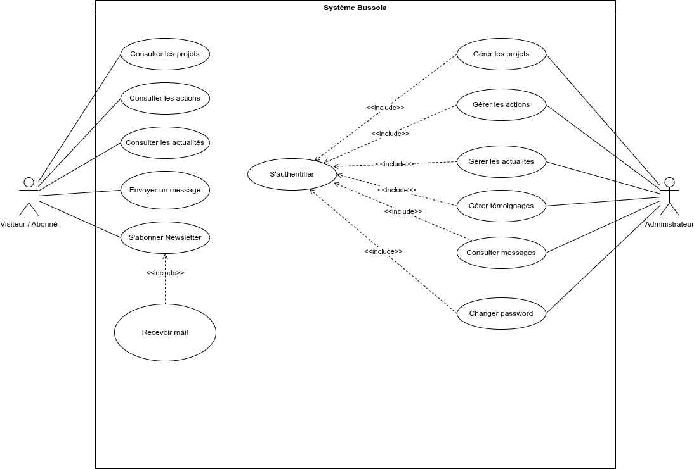
CHAPITRE 3 — MODÉLISATION
Diagramme de cas d'utilisation
Deux acteurs principaux
Visiteur
Consulte actualités & actions, utilise le chatbot, s'inscrit à la newsletter, envoie un message de contact
Administrateur
S'authentifie (JWT), gère les contenus (CRUD), consulte messages et abonnés
PLATEFORME WEB ONG BUSOLA
14
Notes:
Notre système repose sur deux acteurs principaux.
Le premier est le Visiteur, qui peut consulter les actualités et les actions de l'ONG, interagir avec le chatbot d'assistance, s'inscrire à la newsletter, ou encore envoyer un message via le formulaire de contact.
Le second acteur est l'Administrateur, qui s'authentifie via un système sécurisé par token JWT, gère l'ensemble des contenus à travers des opérations de création, lecture, modification et suppression, et consulte les messages ainsi que la liste des abonnés.

Slide 15
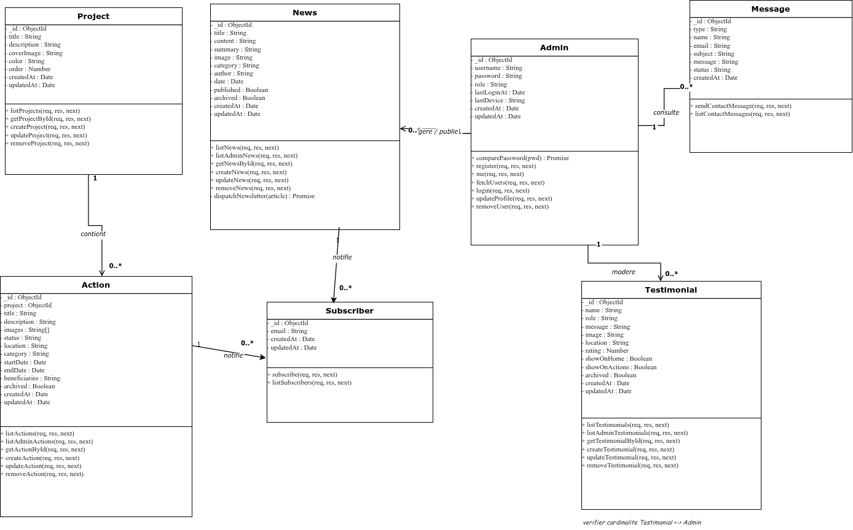
CHAPITRE 3 — MODÉLISATION
Diagramme de classes
6 collections
Administrateur
Actualité
Action
Abonné
Message
Testimonial
Base MongoDB — modélisation proche du relationnel pour la cohérence des données
PLATEFORME WEB ONG BUSOLA
15
Notes:
Cette modélisation fonctionnelle s'est ensuite traduite en un diagramme de classes structuré autour de six collections principales : Administrateur, Actualité, Action, Abonné, Message et Testimonial.
Nous avons opté pour une base de données MongoDB, mais avec une modélisation volontairement proche du relationnel, afin de garantir la cohérence des données malgré la nature NoSQL de la base.

Slide 16
CHAPITRE 4 — MISE EN ŒUVRE
Architecture MVC & outils de travail
Vue
Contrôleur
Modèle
React (PWA)
Routes & contrôleurs Express.js
Schémas MongoDB
LANGAGES
FRONTEND
BACKEND
HTML5, CSS3, JavaScript, TypeScript
React, Tailwind CSS
Node.js, Express.js
BASE DE DONNÉES
SÉCURITÉ
OUTILS DEV
MongoDB
JWT, bcrypt
VS Code, Git & GitHub, Postman, Nodemailer
PLATEFORME WEB ONG BUSOLA
16
Notes:
Passons à présent à la mise en œuvre technique de notre application, en commençant par l'architecture retenue et les outils de travail mobilisés.
Nous avons adopté une architecture MVC, où la vue est assurée par React sous forme de Progressive Web App, le contrôleur par les routes et contrôleurs Express.js, et le modèle par les schémas MongoDB.
Sur le plan technologique, notre stack s'appuie sur HTML5, CSS3, JavaScript et TypeScript pour les langages, React et Tailwind CSS pour le frontend, Node.js et Express.js pour le backend, et MongoDB pour la base de données. La sécurité est assurée par JWT et bcrypt, et nous avons travaillé avec des outils comme VS Code, Git et GitHub, Postman, et Nodemailer pour la gestion des emails.

Slide 17
IV
Présentation de l'application
Interface publique, espace administration et démonstration
Notes:
Après cette présentation technique, nous vous proposons à présent de découvrir l'application elle-même : son interface publique, son espace d'administration, ainsi qu'une démonstration de son fonctionnement.

Slide 18
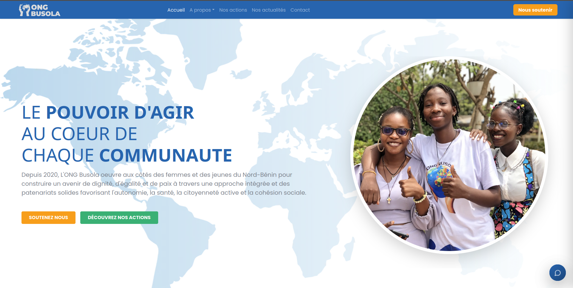
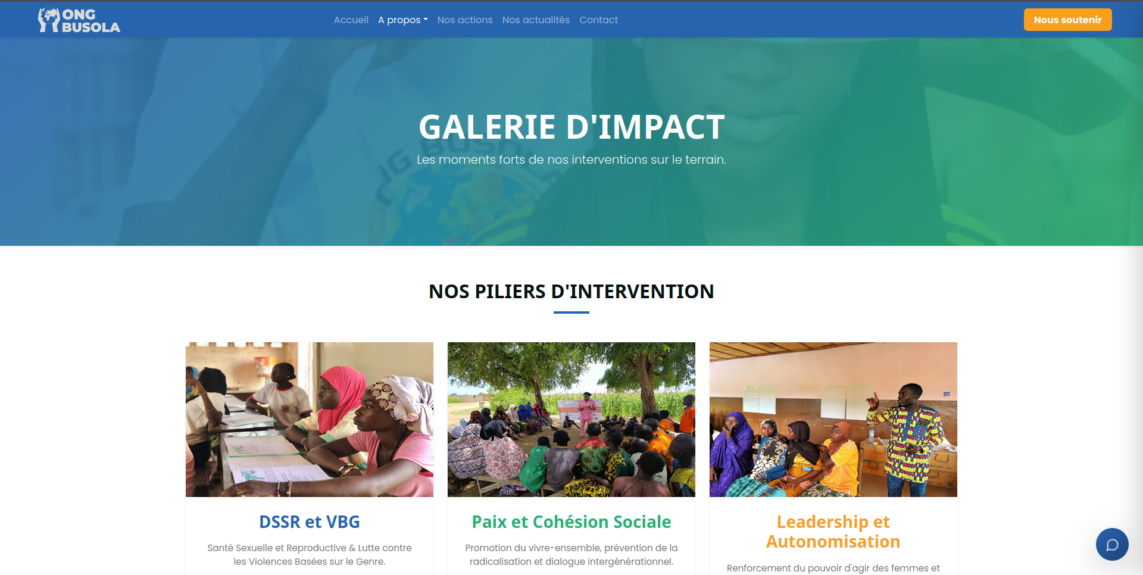
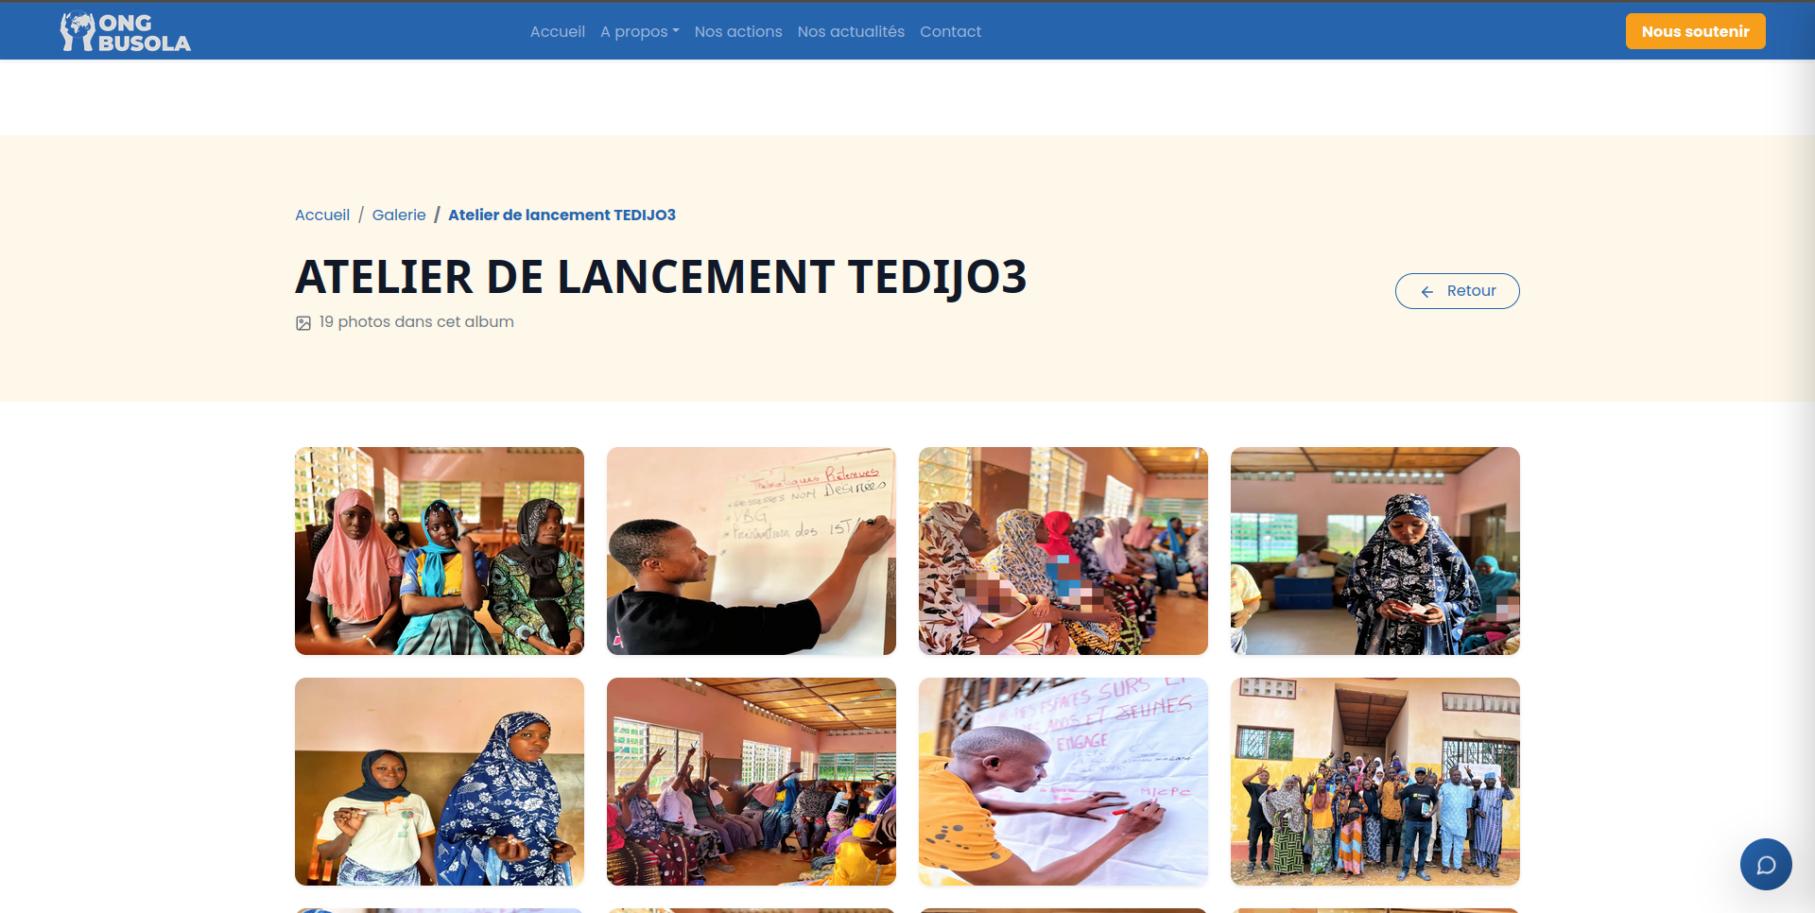
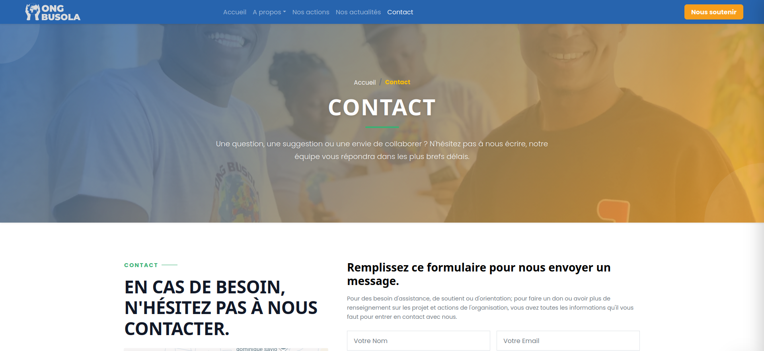
CHAPITRE 5 — L'APPLICATION
Interface publique — Espace visiteurs
Page d'accueil — Hero & piliers
Actualités & actions terrain
Détail d'une action
Formulaire de contact
PLATEFORME WEB ONG BUSOLA
18
Notes:
Voici un aperçu de l'interface publique destinée aux visiteurs de la plateforme.
En haut à gauche, la page d'accueil met en avant les piliers d'action de l'ONG. À côté, la rubrique des actualités et actions de terrain permet de suivre en temps réel l'activité de BUSOLA. En bas, nous retrouvons le détail d'une action spécifique, ainsi que le formulaire de contact, qui permet à tout visiteur d'échanger directement avec l'administration.

Slide 19
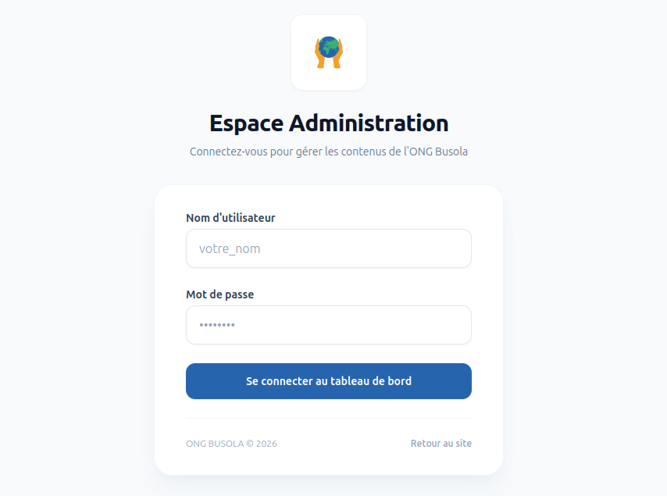
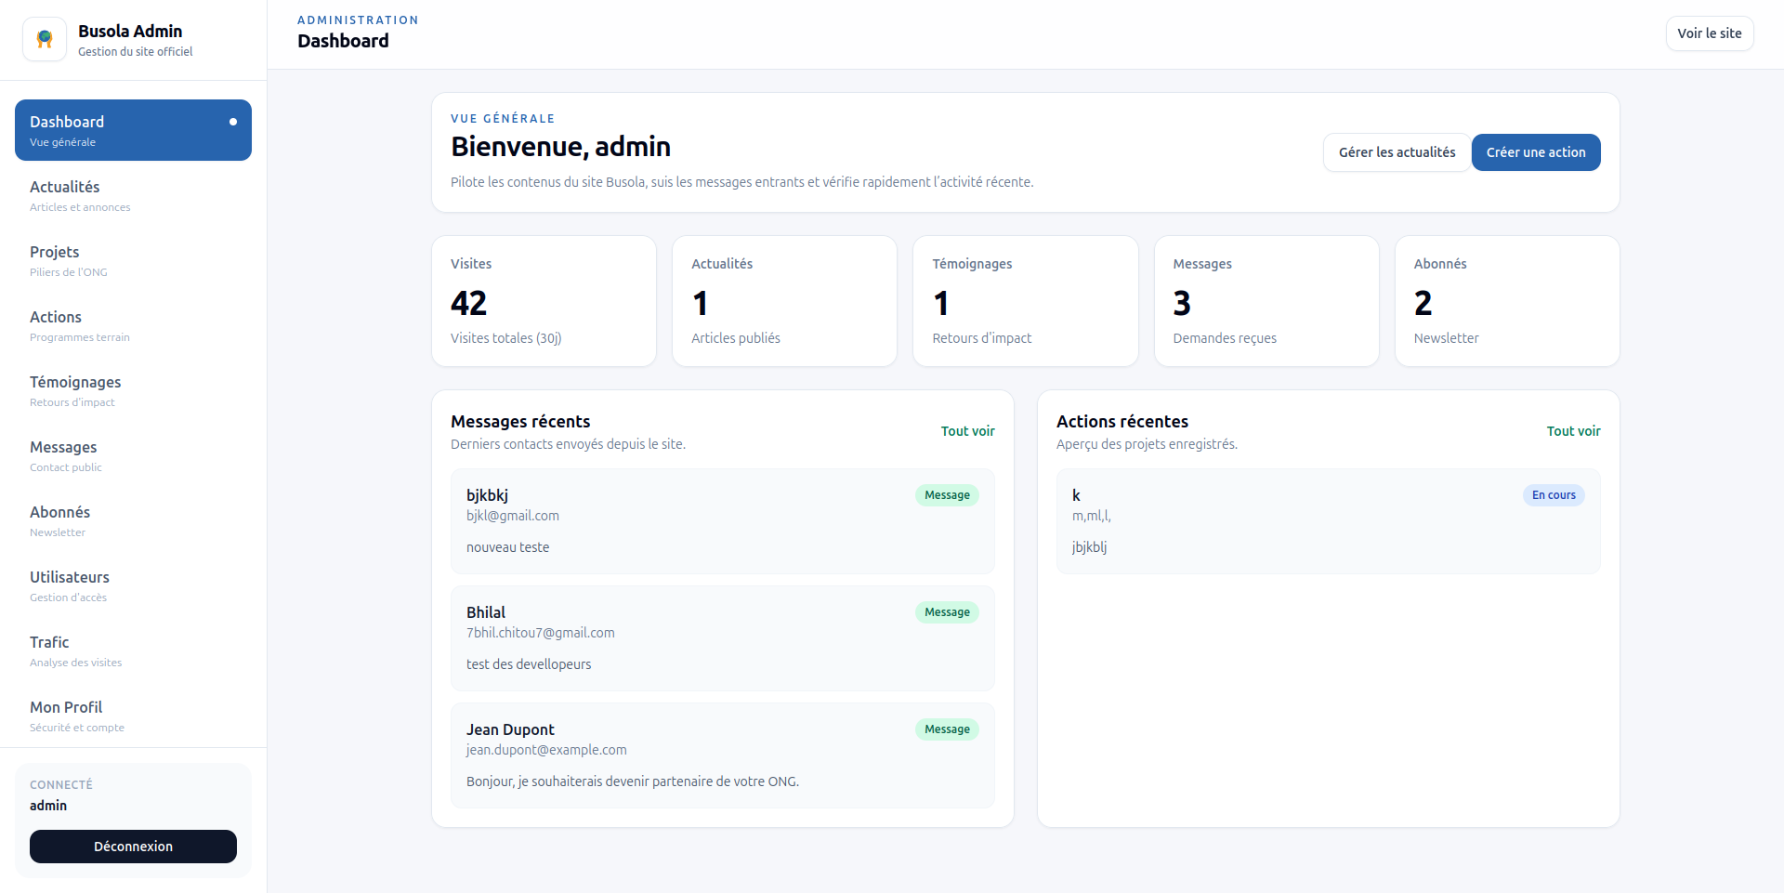
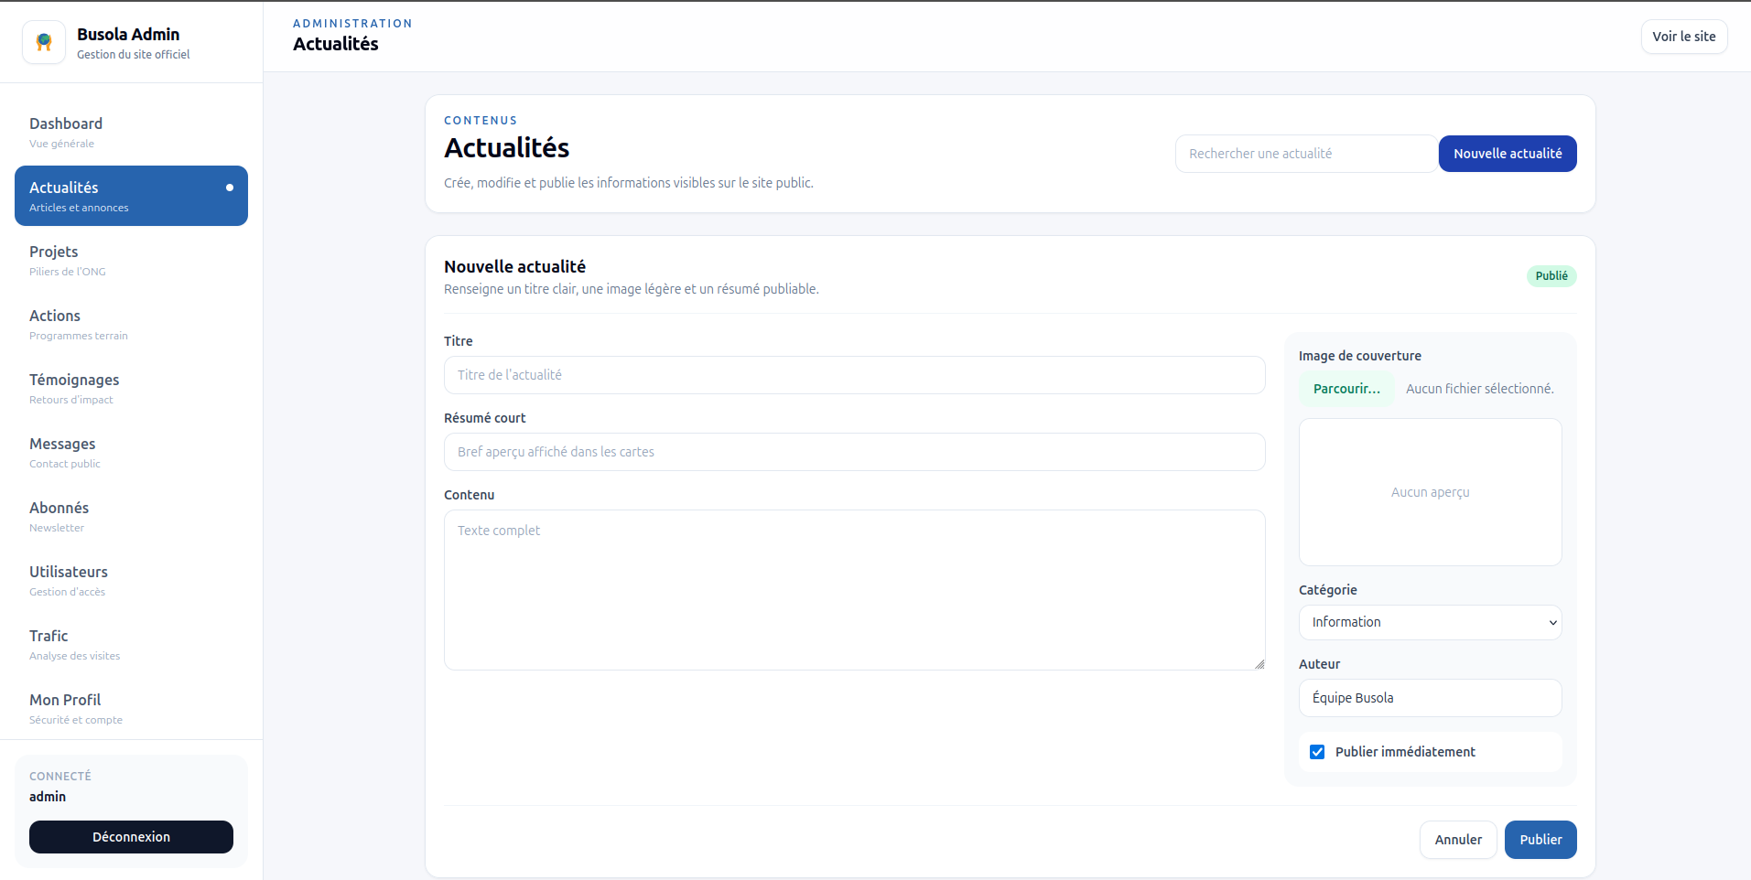
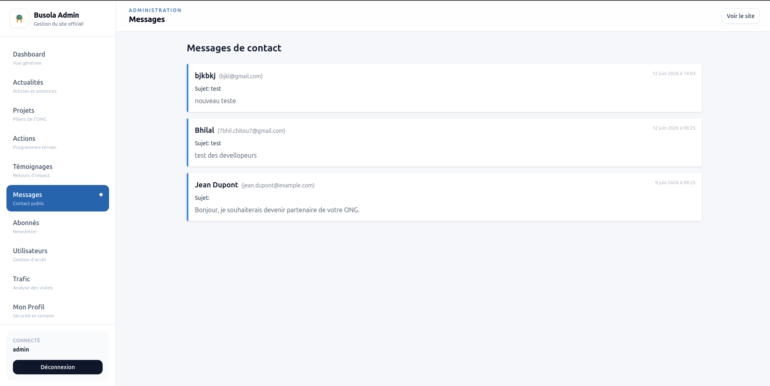
CHAPITRE 5 — L'APPLICATION
Espace administration (CMS sécurisé)
Authentification (JWT + bcrypt)
Tableau de bord — statistiques
Gestion des contenus (CRUD)
Messages & abonnés newsletter
PLATEFORME WEB ONG BUSOLA
19
Notes:
Voici à présent l'espace d'administration, conçu comme un CMS sécurisé.
L'accès se fait via une authentification protégée par JWT et bcrypt. Une fois connecté, l'administrateur accède à un tableau de bord présentant les statistiques clés de la plateforme, ainsi qu'aux interfaces de gestion des contenus permettant les opérations de création, modification et suppression. Il dispose enfin d'un espace dédié à la consultation des messages reçus et des abonnés à la newsletter.

Slide 20
Les objectifs fixés ont été atteints : BUSOLA dispose désormais d'un espace institutionnel centralisé, accessible hors ligne, pour diffuser ses actualités et actions, gérer ses abonnés et assister ses visiteurs via un chatbot.
Perspectives d'évolution
CONCLUSION
Déploiement cloud sécurisé (SSL)
Paiement mobile pour les dons en ligne
Une plateforme
opérationnelle
pour BUSOLA
Application mobile native
Multi-administrateurs
Outils d'analyse d'audience
Traduction en langues nationales
« Ce projet illustre le potentiel du numérique au service du développement social, et pourra inspirer d'autres ONG béninoises à franchir le pas de la transformation digitale. »
PLATEFORME WEB ONG BUSOLA
20
Notes:
Au terme de ce travail, nous pouvons affirmer que les objectifs fixés ont été atteints : l'ONG BUSOLA dispose désormais d'un espace institutionnel centralisé, accessible hors ligne, pour diffuser ses actualités et ses actions, gérer ses abonnés et assister ses visiteurs via un chatbot.
Ce projet ouvre cependant plusieurs perspectives d'évolution, que vous pouvez voir à l'écran : un déploiement cloud sécurisé, l'intégration du paiement mobile pour les dons en ligne, le développement d'une application mobile native, la mise en place d'un système multi-administrateurs, des outils d'analyse d'audience plus poussés, ainsi qu'une traduction en langues nationales.
Nous sommes convaincus que ce projet illustre le potentiel du numérique au service du développement social, et qu'il pourra inspirer d'autres ONG béninoises à franchir, à leur tour, le pas de la transformation digitale.
Nous sommes bien conscients que ce travail n'est pas exempt de limites, et nous sollicitons humblement les observations et critiques constructives de ce jury éminent pour nous aider à le perfectionner.

Slide 21

MERCI DE NOUS AVOIR SUIVI !
Nous remercions sincèrement Dr Meton Meton ATINDEHOU, les autorités de l'IUT
et toute l'équipe de l'ONG BUSOLA pour leur accompagnement.
Présenté par : Bhilal CHITOU & Jolidon HOUNGUE
Superviseur : Dr Meton Meton ATINDEHOU
Notes:
Nous voici arrivés au terme de notre présentation.
Nous tenons à exprimer toute notre gratitude à Docteur Meton Meton ATINDEHOU, pour son encadrement tout au long de ce mémoire, ainsi qu'aux autorités de l'IUT et à toute l'équipe de l'ONG BUSOLA pour leur accompagnement précieux durant notre stage.
Nous vous remercions, Excellence Monsieur le Président du Jury, Honorables membres du Jury, pour votre attention, et nous restons à votre entière disposition pour répondre à vos questions.

